Slide 1
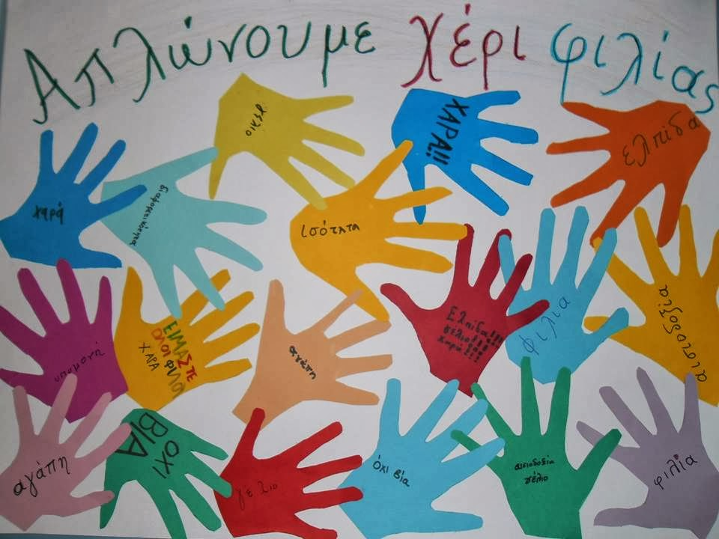
ΦΙΛΙΑ ΤΟΥ Α2 2014/15

Slide 2
Τι είναι και τι σημαίνει φιλία , ποια είναι τα στάδια της στην ζωή του ανθρώπου
Φιλία ονομάζεται η σχέση μεταξύ δύο ή περισσότερων ανθρώπων, με κύριο χαρακτηριστικό την αμοιβαία πλατωνική αγάπη, αφοσίωση και κατανόηση, χωρίς κατ' ανάγκη να υπάρχει συμφέρον.
Η έννοια της φιλίας είναι πολύ σημαντική για την ανθρώπινη ύπαρξη καθώς μας προσφέρει πολλά και χρήσιμα εφόδια για να είναι η ζωή μας πιο ποιοτική και απολαυστική.

Slide 3
Επίσης θα πρέπει να αναφερθούμε για τα στάδια της φιλίας στην ζωή του ανθρώπου.
Εμείς τώρα θα αρχίσουμε με την προσχολική και την σχολική ηλικία.
Η φιλία παίζει πολύ σημαντικό ρόλο από την προσχολική κιόλας ηλικία. Οι φίλοι του παιδιού είναι αυτοί που καθορίζουν πολλές φορές την εικόνα του παιδιού για τον εαυτό του, αλλά και τη σχέση του με το σχολείο. Έρευνες τα τελευταία χρόνια δείχνουν ότι τα παιδιά που έχουν σταθερές και σημαντικές φιλικές σχέσεις στο σχολείο, είναι αυτά που παρουσιάζουν και την μεγαλύτερη επιτυχία με τις γνωστικές, κοινωνικές και συναισθηματικές απαιτήσεις του σχολείου.Οι σταθερές φιλίες γίνονται μια σημαντική πηγή συναισθηματικής στήριξης στα διάφορα προβλήματα και στις προκλήσεις που αντιμετωπίζουν τα μικρά (και όχι μόνο) παιδιά στο σχολικό περιβάλλον.
Σε αυτό το στάδιο οι φιλίες που αναπτύσσονται γίνονται πιο σταθερές,καθώς δημιουργείται διάθεση για συμμόρφωση προς τους κανόνες της ομάδας. Μέχρι την ηλικία των οχτώ οι φιλικές ομάδες που σχηματίζονται περιλαμβάνουν τόσα αγόρια, όσο και κορίτσια. Αλλά από την ηλικία των οχτώ και έπειτα, περίπου ως τα έντεκα, τα παιδιά προτιμούν φίλους του ίδιου φύλου. Τα αγόρια αυτής της ηλικίας συμμετέχουν σε ζωηρά και ανταγωνιστικά παιχνίδια και προτιμούν περιπετειώδης ιστορίες και εξερευνήσεις ενώ τα κορίτσια προτιμούν ευχάριστες και ρομαντικές ιστορίες και συμμετέχουν σε έντονες δραστηριότητες

Slide 4
Φυσικά θα πρέπει να μιλήσουμε και για την φιλία στη εφηβεία
Η φιλία παίζει πολύ μεγάλο ρόλο στη ζωή ενός έφηβου.
Κατά την περίοδο της εφηβείας, οι σχέσεις του εφήβου με τους συνομηλίκους είναι πολύ σημαντικές και επηρεάζουν σημαντικά την κοινωνική και συναισθηματική του ανάπτυξη.
Όταν λέει φιλία, ο έφηβος εννοεί την στενή σχέση που δημιουργεί με παιδιά της ίδιας ηλικίας ή και λίγο μεγαλύτερα από εκείνον, η οποία χαρακτηρίζεται από υποστήριξη, εμπιστοσύνη, δέσμευση, μοίρασμα εμπειριών και συναισθημάτων, στοργή και αμοιβαιότητα . Τα στοιχεία που βοηθούν τον έφηβο να δημιουργήσει φιλικές σχέσεις, είναι η ομοιότητα με τους φίλους του, καθώς επιθυμεί να μοιάζει, να έχει τα ίδια ενδιαφέροντα, τα ίδια γούστα μ’ εκείνους και συγχρόνως να βρίσκεται συνέχεια μαζί με την παρέα του .Οι φιλίες που αναπτύσσονται ανάμεσα σε εφήβους του ίδιου φύλου είναι συνήθως πολύ στενές και επιτρέπουν στη συνέχεια τη δημιουργία μίας στενής σχέσης με άτομα του αντίθετου φύλου.
Ο ρόλος που παίζει η φιλία είναι πρωταγωνιστικός, καθώς βοηθά τον έφηβο να ανεξαρτητοποιηθεί από την οικογένεια του και να εξερευνήσει τον κόσμο.

Slide 5
η φιλία στην ελληνική γλώσσα
Πολλές οι συγγενικές λέξεις της λέξης φίλιας όπως: φιλί, φίλημα, άφιλος, αστυφιλία δηλώνουν κάτι κοινό, ότι δηλώνουν τον πνευματικό και τον συναισθηματικό δεσμό που ενώνει μεταξύ τους δύο ή περισσότερα πρόσωπα .
Επίσης, θα έπρεπε να αναφέρουμε μερικά γνωστά αποφθέγματα για την φιλία όπως :
Δείξε μου τον φίλο σου να σου ποιος είσαι.
Τι τους θέλεις τους φίλους άμα έχεις τους εχθρούς.
Η φιλία δεν είναι κάτι που σου μαθαίνουν στο σχολείο. Αλλά αν δεν έχεις μάθει το νόημα της φιλίας, στην πραγματικότητα δεν έχεις μάθει τίποτα.
Είναι πιο εύκολο να συγχωρέσεις έναν εχθρό από το να συγχωρέσεις ένα φίλο.

Slide 6
Σημαντικές φιλίες στην πορεία της ιστορίας
Πολλές γνωστές φιλίες υπήρξαν στην γραμμή τη ιστορίας . Οι πιο γνωστές που άφησαν εποχή ήταν αυτές του Φιλίππου και του Ναθαναήλ, του Πελοπίδα και του Επαμεινώνδα, του Δάμωνα και του Φιντία και τέλος του Αλέξανδρου και του Ηφαιστίωνα.

Slide 7
Μορφές τέχνης της φιλίας
Η φιλία στον κινηματογράφο Πολλές ταινίες υπάρχουν με θέμα την φιλία . Μια από τις πολλές ταινίες σχετικά με την φιλία είναι η γνωστή σε όλους μας, '' ΤΑ ΦΙΛΑΡΆΚΙΑ' μια αμερικάνικη κωμική τηλεοπτική σειρά .Επίσης το Hachiko , το Joe μια δυνατή φιλία και το Free Willy
Η φιλία στην λογοτεχνία
Σε αυτήν την κατηγορία τα βιβλία επιλέχθηκαν γιατί αναδεικνύουν τη φιλία καλύτερα συγκριτικά με τα υπόλοιπα βιβλία που βρέθηκαν. Ένα από τα βιβλία που έχουν ως θέμα τη φιλία είναι :<το μικρο βιβλίο της φιλίας>, <οι φίλοι>,<τα τρύπια τείχη> και <η λεγεώνα των φίλων> .

Slide 8
Και έτσι είναι η ώρα να κλείσουμε με ένα βίντεο φτιαγμένο ειδικά για την φιλία .

Slide 9
Υπεύθυνη καθηγήτρια : Τόλκα Κατερίνα
Επιμέλεια :
Γκόγκου Ζωή
Κίτσιος Βασίλης
Κυπριζόγλου Σαβίνα
Μαθητές που συμμετείχαν στο πρόγραμμα :Την ομάδα του Project αποτελούν οι εξής μαθητές και μαθήτριες του τμήματος Α2 : Γούση Κατερίνα, Ζεκίρη Ερίκα ,Καπούρανης Ηλίας, Κάτσιου Ανθή, Κάτσιου Μαρία, Κιτσιλή Μαρία , Κίτσιου Βασιλική , Κονάκη Σπυριδούλα , Κομίνη Εύη ,Κόντος Πασχάλης , Κοντός Άγγελος , Κώτσια Αναστασία

